Slide 1

KỸ THUẬT LẬP TRÌNH 1
GIẢNG VIÊN: NGUYỄN VÂN GIANG

Slide 2
CHƯƠNG 1
CÁC KHÁI NIỆM CƠ BẢN
CỦA NGÔN NGỮ LẬP TRÌNH C/C++
1.1. Khái quát về ngôn ngữ lập trình C/C++
1.2. Các kiểu dữ liệu cơ sở
1.3. Biểu thức toán tử câu lệnh

Slide 3
1.1.KHÁI QUÁT VỀ NGÔN NGỮ LẬP TRÌNH C/C⁺⁺
1.1.1. GIỚI THIỆU
1.1.1.1. Các khái niệm cơ bản
Chương trình (program): Tập hợp mã nguồn nhằm giải quyết một vấn đề cụ thể.
File chương trình viết bằng ngôn ngữ C: *.cpp.
Sau khi được biên dịch: *.exe

Slide 4
Lập trình (programming): Viết chương trình dựa vào một giải thuật (algorithm) và được cài đặt bằng một ngôn ngữ lập trình (programming language).
Phần mềm (software): Hệ thống các chương trình liên kết với nhau để giải quyết một công việc nào đó

Slide 5
1.1.1.2. Giới thiệu ngôn ngữ lập trình C/C++
C là một ngôn ngữ lập trình cấp cao được phát triển bởi Brian Kernighan và Dennis Ritchie làm việc tại AT&T Bell Labs của Mỹ năm 1972.
1990: C được tổ chức tiêu chuẩn quốc tế ISO chính thức công nhận với tên gọi là Standard C đ
C++ là một sự mở rộng của C chuẩn với mô hình lập trình hướng đối tượng (object-oriented programming).

Slide 6
1.1.1.3. Môi trường lập trình C/C++
DevCpp (4.9.9.2) là phần mềm mã nguồn mở của hãng Bloodshed Software.
Code::Blocks 17.12 là phần mềm mã nguồn mở của Code Blocks
Microsoft Visual Studio.Net 2010/2015/2017/2019 của Microsoft

Slide 7
1.1.2. CÁC THÀNH PHẦN CƠ BẢN CỦA NGÔN NGỮ LẬP TRÌNH C/C++
1.1.2.1. Bộ ký tự của C
Bộ chữ cái Latin: A, B, C, ..., Z, …, a, b, c, …, z
Bộ chữ số thập phân: 0, 1, 2, …, 9
Các ký hiệu toán tử: +, -, *, /, %, =, !, …
Các ký hiệu khác: , ; : _ ! # [] (), % ,? & . . .
Dấu cách (space) dùng đề cách các từ.

Slide 8
1.1.2.2. Các từ khóa của C
Là các từ dành riêng của C, không được dùng nó vào các việc khác. Thông thường các từ hóa của C đều dùng chữ thường
Ví dụ :
if, else, switch, case, do, while, for, return, break, continuous, include, typedef, struct, int, char, float,…

Slide 9
1.1.2.3. Tên và cách đặt tên
Tên của C được bắt đầu bằng một chữ cái hoặc dấu gạch dưới , tiếp theo có thể là chữ cái, chữ số, dấu gạch nối
- Không được có khoảng trống trong tên
- C phân biệt chữ hoa chữ thường đối với tên
- Khi viết chương trình ta nên đặt tên sao cho chúng nói lên được ý nghĩa của đối tượng mà chúng biểu diễn.

Slide 10
1.1.2.4. Cách ghi chú thích trong chương trình
Khi viết chương trình nên đưa vào các câu chú thích (comment) để làm cho chương trình rõ ràng, dễ hiểu.
Cách 1:
//Tac gia chuong trinh: Nguyen Thanh Nam
//Lop 19T4-LTM1
int main ()
….
Cách 2:
/*Tac gia chuong trinh: Nguyen Thanh Nam
Lop 19T4-LTM1*/
int main ()
….

Slide 11
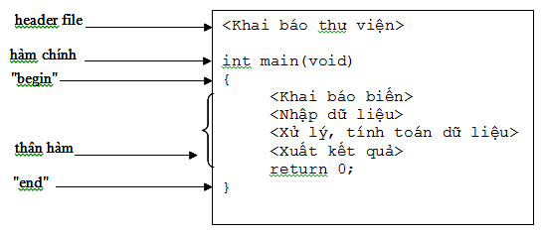
1.1.2.5. Câu lệnh và dấu chấm câu
Mỗi câu lệnh trong chương trình phải được kết thúc bằng dấu chấm phẩy (;) tuy nhiên có một số lệnh đặc biệt thì không có dấu chấm phẩy (;) ở cuối câu.
1.1.12.6. Cấu trúc của chương trình

Slide 12
1.1.2.7. Các bước lập trình cơ bản
1. Tìm hiểu và phân tích và mô hình hóa bài tóan
2. Xây dựng thuật tóan phù hợp để giải quyết bài tóan
3. Cài đặt thuật tóan bằng ngôn ngữ lập trình
4. Biên dịch chương trình và sửa lỗi
5. Chạy thử nghiệm và hòan thiện chương trình
6. Tối ưu chương trình

Slide 13
1.1.3. CÁCH TẠO FILE MÃ NGUỒN

Slide 14
1.2. CÁC KIỂU DỮ LIỆU CƠ SỞ
1.2.1. Các kiểu dữ liệu cơ sở
1.2.1.1. Kiểu ký tự (character)
Mỗi ký tự là một ký hiệu xác định được định nghĩa trong bảng mã chuẩn ASCII (xem phụ lục).
Mỗi ký tự có độ dài 1 byte và tương ứng với một giá trị số là mã ASCII.
Mỗi ký tự được bao bằng dấu nháy đơn, ví dụ ‘a’, ‘A’,’1’,’2’,..và có định dạng là %c.
Ngoài ra, cũng có thể dùng kiểu ký tự để biểu diễn số nguyên

Slide 15
Kiểu | Số byte | Minimum | Maximum | Định dạng
char | 1 | -128 | 127 | %d, %i
unsigned char | 1 | 0 | 255 | %d, %i
1.2.1.2. Kiểu số nguyên (integer number)
Kiểu | Số byte | Minimum | Maximum | Định dạng
short | 2 | -32.768 | 32.767 | %hi, %hd
unsigned short | 2 | 0 | 65.535 | %hu
int | 4 | -2.147.483.648 | 2.147.483.647 | %i, %d
unsigned int | 4 | 0 | 4.294.967.296 | %u
long | 4 | -2.147.483.648 | 2.147.483.647 | %li, %ld
unsigned long | 4 | 0 | 4.294.967.245 | %lu
long long | 8 | -9.223.372.036.854.775.808 | 9223372036854775807 | %lld
unsigned long long | 8 | 0 | 18446744073709551616 | %llu

Slide 16
1.2.1.2. Kiểu số thực (real number)
Kiểu | Số byte | Minimum | Maximum | Định dạng
float | 4 | -3.4x10³⁸ | 3.4x10³⁸ | %f, %e, %g
double | 8 | -1.7x10³⁰⁸ | 1.7x10³⁰⁸ | %lf, %le, %lg
long double | 10 | -3.4x10⁴⁹³² | 3.4x10⁴⁹³² | %Lf, %Le, %Lg

Slide 17
1.2.2. KHÁI NIỆM VỀ HẰNG VÀ BIẾN
1.2.2.1. Hằng (Constant)
Một hằng có thể là một ký tự, số nguyên, số thực Giá trị của hằng không thay đổi trong phạm vi mà hằng được định nghĩa.
Khai báo hằng:
#define <Tên hằng> <giá trị>
(Không có “;” ở cuối câu lệnh)
Ví dụ: Khai báo hằng hằng PI có giá trị là 3.14159
#define PI 3.14159

Slide 18
2.2.2.2. Biến (Variable)
Biến là một tên gọi đại diện cho một địa chỉ xác định trong bộ nhớ.
Biến được khai báo phải thuộc một kiểu dữ liệu xác định
Khai báo biến:
<Kiểu dữ liệu> <Tên biến>;
Ví dụ:
int n;
<Kiểu dữ liệu> <Danh sách tên biến>;
Ví dụ:
float x,y;

Slide 19
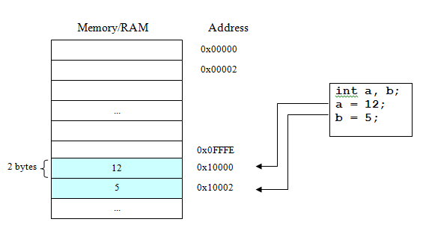

Slide 20
1.3. BIỂU THỨC – TÓAN TỬ – CÂU LỆNH
1.3.1. BIỂU THỨC VÀ TÓAN TỬ
1.3.1.1. Khái niệm về biểu thức
Biểu thức là một công thức tính toán bao gồm các phép toán, hằng, biến, hàm, và các dấu ngoặc.
Thứ tự ưu tiên:
1. Biểu thức trong ngoặc, phép gọi hàm,
2. !
3. / , *, \, %, &&
4. + , -, ||
5. <, >, ==, <= , >=, !=

Slide 21
Ví dụ :
Nếu a=3, b=5, c= 2 thì:
Biểu thức : a + b * c
có giá trị là 13
Biểu thức: (b * b – 4 * a * c) / (2 * a)
có giá trị là 1/6
Biểu thức: (a % 2) != 0
Có giá trị là 1

Slide 22
1.3.1.2. Tóan tử
Toán tử số học:
+, -, *, /, % (chia lấy dư)
Ví dụ:
int a = 5, b = 2;
float x = 11;
char c = ‘m’;
a+b
có giá trị là 7
(c+1)
có giá trị là ’n’
a-b
có giá trị là 3
(c - 2)
có giá trị là ‘k’
a*b
có giá trị là 10
char (c*2)
có giá trị là ‘⎡’
a / b
có giá trị là 2
x/b
có giá trị là 5.5
int (c/2)
có giá trị là 54
a%b
có giá trị là 1
c%b
có giá trị là 1
x%b
→ lỗi

Slide 23
Toán tử quan hệ (so sánh):
==, <, <=, >,>=, != (không bằng)
Kết quả của phép so sánh là một giá trị logic true (=1) hoặc false (=0)
Ví dụ:
int a = 5, b = 2;
a==b
có giá trị là false
a>b
có giá trị là true
a>=b
có giá trị là true
a!=b
có giá trị là true

Slide 24
Toán tử logic: ! (NOT), && (AND), || (OR)
Kết quả thực hiện phép tóan logic là một giá trị logic true hoặc false.)
Ví dụ:
a = true, b = false;
a&&b
có giá trị là false
a||b
có giá trị là true
!b
có giá trị là true
&& | False | True
False | False | False
True | False | True
|| | False | True
False | False | True
True | True | True

Slide 25
Toán tử tăng giảm: ++, --
Các tóan tử này thực hiện việc tăng (++) hay giảm (--) giá trị của biến hay biểu thức 1 đơn vị.
Ví dụ:
int a = 5, b=9, c=7;
a++ ; //a=6
b--; // b=8
cout<<a++ ;
xuất ra màn hình số 5 rồi mới tăng a lên 6
cout<<++b;
tăng b lên 10 rồi xuất ra màn hình số b (số 10)
cout<<c++<<--c;
in ra màn hình số 77

Slide 26
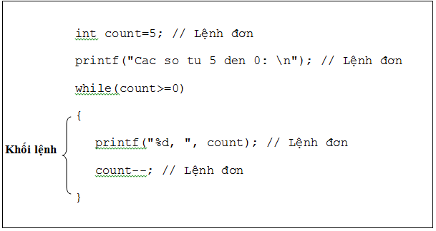
1.3.2. Lệnh và khối lệnh
Lệnh đơn là một khai báo hay phát biểu được ghi trên 1 dòng và kết thúc bằng dấu chấm phẩy (;).
Khối lệnh là tập hợp các lệnh đơn và được bao trong cặp ngoặc nhọn ({}) .

Slide 27
1.3.3. Chuyển đổi kiểu dữ liệu
(<Kiểu dữ liệu đích>) <Biểu thức>
Ví dụ:
int a = 5, b=10;
a/b ;
có giá trị là 0
float a)/b;
có giá trị là 0,5

